Slide 1
Uloga škole u razvoju informatičke pismenosti
Veronika Mudri, Karmen Čulig, 4. Razred, opće usmjerenje

Slide 2
TEME
UVOD
INFORMATIČKA I INFORMACIJSKA PISMENOST
ŠKOLA I 21.STOLJEĆE
INFORMATIČKO DRUŠTVO I ISTRAŽIVANJE EDUCENTRA
ANKETA
SAŽETAK

Slide 3
UVOD
Pismenost je mnogo više od čitanja i pisanja, to je način komunikacije, stjecanja znanja, učenje jezika, razvoj kulture. (Informatička pismenost i informatizacija obrazovanja (Đorđe Nadrljanski, 20.11.2006.))

Slide 4
Pitanja informatike kao izbornog predmeta, opremljenosti škola, uloge profesora ali i države, prednosti informatičke pismenosti te sama svjesnost o njoj

Slide 5
Informatička i informacijska pismenost
Informatička pismenost podrazumijeva mogućnost korištenja hardvera i softvera
Informacijska pismenost je skup vještina, stavova i znanja

Slide 6
Ona podrazumijeva potrebu za informacijom te posjedovanje znanja o tome kako naći, procijeniti i najbolje iskoristiti informacije koje su na raspolaganju kako bi se riješio određeni problem

Slide 7
Kriteriji informacijske pismenosti
Mogućnost korištenja knjižničnog sustava (katalozi, međuknjična služba)
Oblikuje i primjenjuje strategiju pretraživanja (pronalazi ključne riječi,zna se koristiti kazalima, koristi pretraživače)
Bira najprikladniji sustav kako bi pronašla literaturu (ispituje ciljeve, sadržaj i organizacijske različitosti sustava za pretraživanje informacija)
Kritički vrednuje informacije i njihove izvore te ih usvaja u svoj sustav znanja i vrijednosti

Slide 8
Škola i 21. stoljeće
Različiti standardi u školstvu kroz vrijeme
Škole još ne prate zahtjeve 21. stoljeća u smislu omogućavanja različitih sadržaja iz kojih bi učenici upijali znanja
Bolja opremljenost kao preduvjet traži financijsku stabilnost i profesore koji bi se prilagodili novom načinu rada

Slide 10
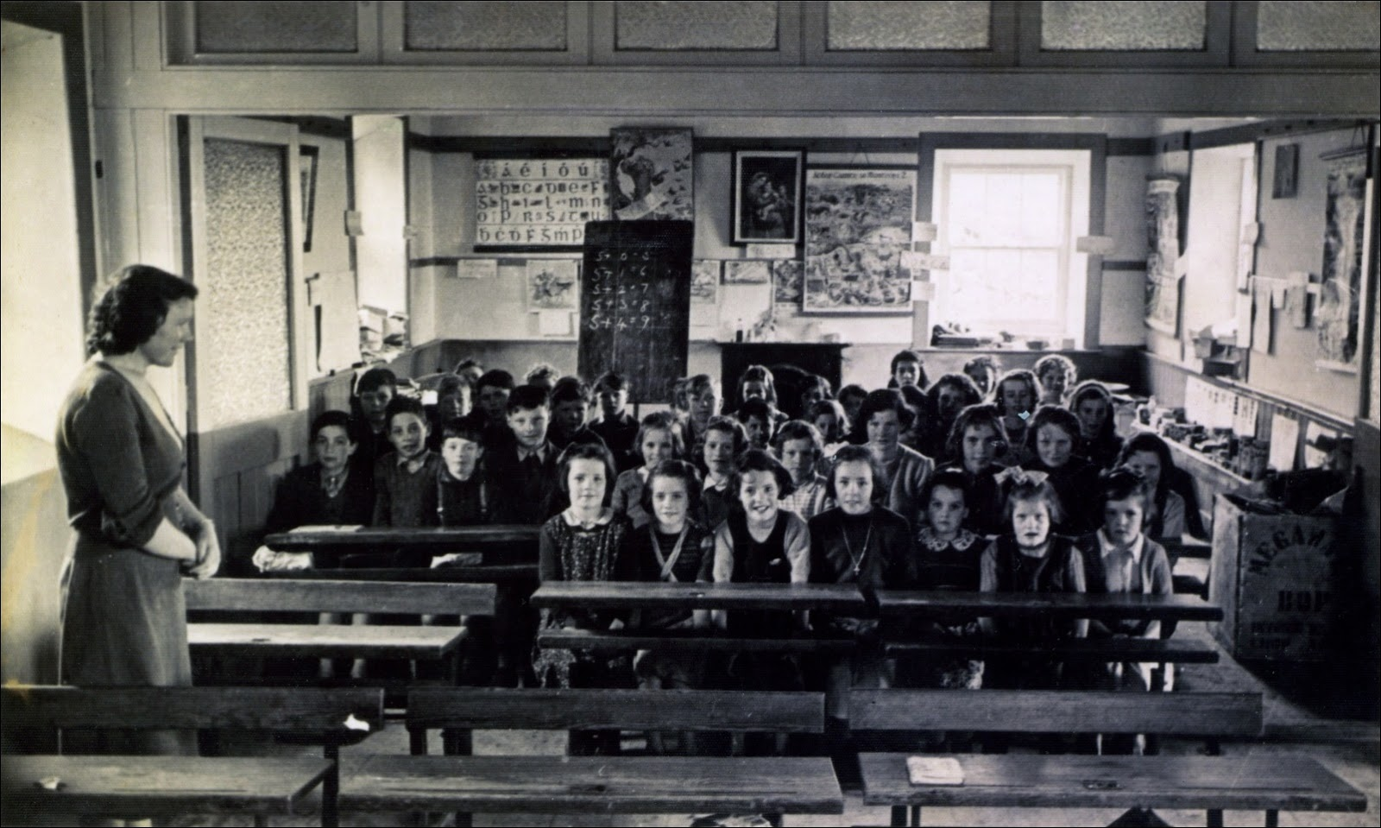

Slide 11
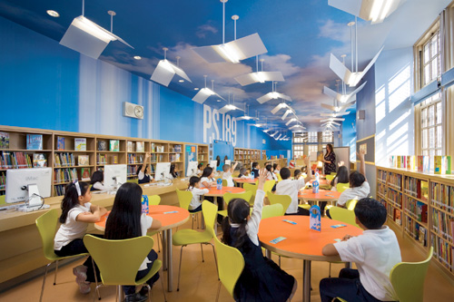

Slide 12
Programeri u Sjedinjenim Američkim Državama mogu godišnje zaraditi i preko 93,350$ a njihova traženost, prema istraživanjima, od 2012. do 2022. godine trebala bi se povećati za 22%

Slide 13
Hrvatska je jedna od rijetkih zemalja u kojima je informatika izborni predmet

Slide 14
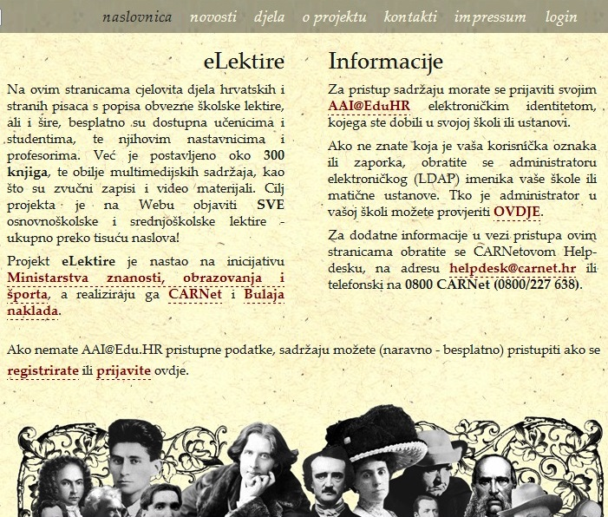
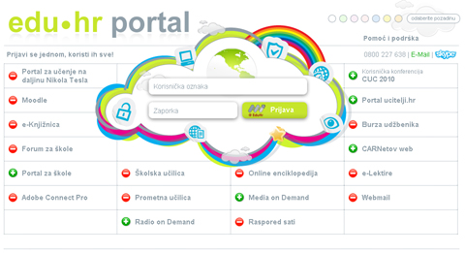
CARNet

Slide 15
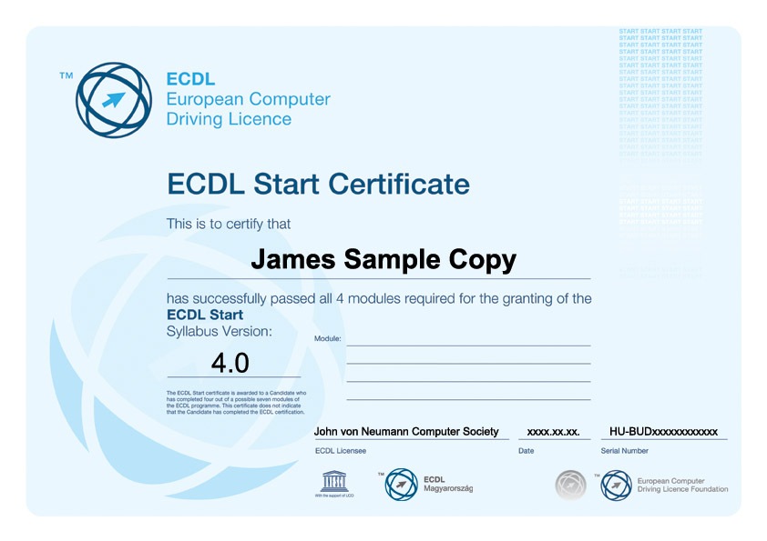
INFORMATIČKO DRUŠTVO I ISTRAŽIVANJE EDU CENTRA
Informatičkim društvima pripadaju sve razvijene zemlje koje su ulagale u informatizaciju i informatičko opismenjavanje stanovnika
Vrste ECDL programa: e-Kids (za najmlađe), e-Citizen (za početnike) te ECDL osnovni i napredni tečaj za zaposlenike

Slide 16
Osnovni tečaj nadopunjuje znanja stečena u početnom ECDL modulu, omogućuje razvoj vještina potrebnih u svakodnevici ili poslu - 24% ispitanika
Napredni tečaj nadograđuje znanje ispitanika koji su savladali osnovni program te kandidati koji završe tečaj mogu dokazati svoju veću uspješnost, produktivnost i sposobnost iskorištavanja punog potencijala aplikacije – 12% ispitanika

Slide 17
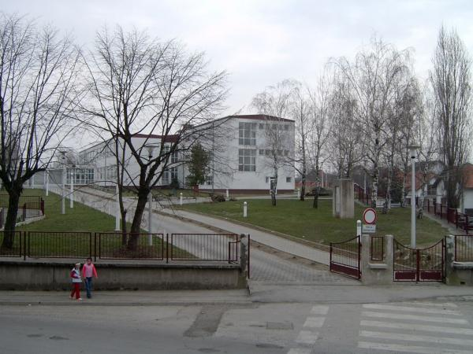
ANKETA
6.b razred osnovne škole Antuna Bauera u Vukovaru

Slide 18
Koristite li se računalom učinkovitije otkad slušate informatiku?

Slide 19
Pamtite li gradivo bolje kada je predstavljeno u obliku prezentacije ili u obliku diktiranja/prepisivanja s prozirnice?

Slide 20
Koristite li se internetom u procesu učenja?

Slide 21
Smatrate li da je škola dovoljno tehnološki opremljena (u smislu računala, projektora, pametnih ploča i sl.)?

Slide 22
ZAKLJUČAK
Informatičke tehnologije danas čine vrlo važan dio svakodnevnice
Zbog tolike važnosti informatike ne treba ju potiskivati i činiti manje važnom od ostalih predmeta u školi
Protivljenje tehnologiji davno je izgubilo svaki smisao, njoj se ne može pobjeći, ako tko i uspije biti će izgubljen u svijetu

Slide 23
U suvremenom obrazovanju nužan je novi model učenja gdje se koriste informacijske i komunikacijske tehnologije
Obrazovanje je jedan od najvažnijih čimbenika odgovornih za razvoj društva te je vrlo bitna njegova prilagodba promjenama koje donosi današnje informacijsko doba

Slide 24
LITERATURA
Informatička pismenost i informatizacija obrazovanja, Đorđe Nadrljanski, Filozoski fakultet u Splitu, objavljeno: 20.11.2006.
eSTUDENT, Istraživanje o informatičkoj pismenosti (EduCentar), URL: http://www.estudent.hr/najave-projekata/istrazivanje-o-informatickoj-pismenosti-educentar , 18.10.2014.
Škola i učenje za budućnosti, Milan Matijević, Učiteljski fakultet u Zagrebu
Informatička pismenost – tema za arhiv ili trenutak u sadašnjosti, Nina Auguštanec 24.09.2013., URL: http://www.edukacentar.hr/Blog/Informaticka-pismenost-tema-za-arhiv-ili-trenutak-u-sadasnjosti, 18.10.2014.
The best jobs for 2014, Susan Adams, Forbes, 15.4.2014., URL: http://www.forbes.com/sites/susanadams/2014/04/15/the-best-jobs-for-2014/, 18.10.2014.
ECDL Foundation, URL: http://www.ecdl.hr/programi, 18.10.2014.
CARNet za učenike, 4.6.2014., URL: http://www.carnet.hr/ucenici/CARNetove_usluge, 18.10.2014.

Slide 25
☺ hvala na pažnji!

